Slide 1
5-Мавзу: Ғалла ва дон-дуккакли ўсимликларни карантин зараркунандалари
Режа
Капр қўнғизи биоэкологияси
Тўрт нуқтали қўнғиз биоэкологияси
Зараркунандаларга қарши карантин кураш чоралари

Slide 2
Капр қўнғизи Trogoderma granarium. Ev
Қўнғизлар (Солептера) туркумига. Донхўр қўнғизлар (Бручидае) оиласига мансуб.
Зарарланадиган махсулотлар. Омборхоналарда сақланаётган буғдой, арпа, жавдари, сули, маккажухори, шоли, ерёнғоқ, зиғир, ловия, соя, ёсмиқ, ўриснўхат, кунгабоқар, канакунжит, чигит, ун, макарон, тахтакунжара (шрот), солод, қуруқ мева ва б.

Slide 3
Зарари. Капр қўнғизи омборхонада ва пиво заводларида сақланаётган қ/х экинлар уруғи, донини (ва бошва қ/х маҳсулотларини) зарарлайди, уларни тешиб, муртагини ейди, чиқиндилари билан ифлослантиради ва овқат учун яроқсиз ҳолга келтиради; қулай шароитда қўнғиз популяцияси тез кўпаяди ва 20% гача маҳсулот йўқолади.

Slide 4
Ташқи белгилари. Имаго (етук зот). Танаси бироз қавариқ, икки томони бир-бирига деярли параллел, ялтироқ, қизғиш- жигарранг, баъзан боши ва орқасининг олди тўқроқ тусли, узунлиги 1,7-3 мм, кенглиги 0,9-1,7 мм эркаги кичикроқ узунлиги 2 мм ча. Усти оқиш, кулранг-оқиш ёки жигарранг-оқиш, қўл билан сийпаласа осон кетадиган туклар билан қопланган. Қўнғизнинг мўйловлари 9-11 бўғимли, бўғимларининг пастки 2 таси ва тепа қисмидаги 3-5 таси бошқаларидан каттароқ. Тепа қисмидаги бўғимлар тескари-тўқмоқ шаклли, улар одатда урғочи қўнғизларда 4, эркакларида 5 бўғимдан иборат. Уч жуфт оёқчалари бор.

Slide 5
Тухуми. Узунчоқ-овал шаклли, бир учи тўмтоқ, иккинчи учида бирнечта ўткир тикансимон ўсимталари бор. Узунлиги 0,7 мм кенглиги 0,25мм.Янги қўйилганда сутдай оқ, кейинчалик очиқ-сариқ тус олади.
Личинка етилган личинканинг узунлиги 3-4 мм, узунчоқ эллипсоид ёки тор урчиқ шаклли, ранги сарғиш-қўнғир, кўкрак қисмида 3 жуфт оёқчалари бор. Бўғимора қисмлари қўнғир, склера билан қопланган, бўғимлари эса сарғиш, натижада личинка кесасига ола-була тусли бўлиб кўринади. Ҳар битта бўғимини узун сарғиш-қўнғир туклар қоплаган, дум томонидаги охирги бўғимдан бир даста, узунлиги ҳар хил бўлган, сарғиш-қўнғир туклар чиққан. Ғумбак оқиш тусли, танасининг усти сарғиш-қизғиш туклар билан қопланган. Эркак ғумбакнинг узунлиги 3,5 мм, урғочисиники 5 мм. Капр қўнғизининг ташқи белгилари 7- жадвалда келтирилган.

Slide 6
Ҳаёт кечириши. Капр қўнғизи личинка шаклида омборхоналар деворлари тешикларида қишлайди. Ғумбаги личнканинг дарз кетган қобиғи ичида ривожланади. Ғумбаклик даври 2-3 кун, 30 С ⁰ да 4-5 кунга тенг. Етук қўнғиз 10 кунгача яшайди. Озиқланмайди ва учмайди. Зараркуранданинг фақат личинка босқичи зарар келтиради. Оталангандан сўнг, урғочи қўнғиз 30 С⁰ ҳароратда ўртача 65,32 С⁰ да (максимум) 126 тагача тухум қўяди. Тухумлар ҳар хил нотекис жойларга мисол учун қопларнинг устига, ҳамда уруғларнинг қобиғига, ғаллада эса уруғларнинг эгатчаларига қўйилади. 5-16 кундан кейин улардан личинкалар чиқади Личинкалар 7-8 марта туллайди (8-9 ёш ўтайди). 7-26 кун яшаб, сўнгра ғумбакланади. Бир йилда Ўзбекистонда 4 тагача, баъзи бошқа мамлакатларда 5 та ва кўпроқ авлод беради.

Slide 7
Капр қўнғизи ривожланиш босқичларининг яшаш даври
Ривожланиш босқичи | Яшаш даври, кунлар
 | 21Сда | 30Сдан пасроқ ҳароратларда | 30-32Сда | 34-35 Сда
Тухум |  | 16 кунгача | 4-7
Личинка |  | 26 кунгача | 3-7
Ғумбак |  | 23 кунгача | 2-7
Имаго(етук қўнғиз) |  | 10 кундан кўпроқ | 10 кунгача
Тухумдан имагогача | 220 кунгача | 26 кундан кўпроқ | 26 кунгача | 26 кунгача
* Личинка Ўзбекистон шароитида 45 кунгача яшаши хабар қилинган.

Slide 8
Капр қўнғизининг яшаши ва ривожланиши учун юқори ҳарорат ва паст намлик қулай ҳисобланади. Личинкалари ҳар хил ўсимлик ва ҳайвон маҳсулотлари, дон, дондан тайёрланган махсулотлар билан озиқланади, аммо ун чангини жуда яхши кўради. Жуда кўпайиб кетганда бутун, зарарланмаган донни бузиб ейди. Капр қўнғизи тез ривожланиши ва кўпайиши учун минимал ҳарорат 24 С⁰, оптимум 33-37 С⁰,жуда кам ҳолларда оталанаши учун минимал ҳарорат 10 С⁰ максимум 42 С⁰ ни ташкил этади. Капр қўнғизининг ўзига хос хусусияти-озуқа бўлмаганда диапаузага кириб, узоқ вақтгача (4 йилгача) озиқланмай яшай оладилар.

Slide 9
Бу давр орасида личинка баъзан ташқарига чиқиб, озиқланиши ва туллаши, сўнгра эса яна пана жойга қайтиб диапаузани давом эттириши мумкин. Личинкалар совуққа чидамли, улар -21С⁰ га + 4 соат давомида чидаши мумкин. Аммо тухумлари унча чидамли эмас -1С⁰ да +4 соатдан сўнг уларнинг 50 фоизи, 9 кундан кейин эса 100 фоизи ҳалок бўлади. Дон 60С⁰ гача қиздирилса, 5-нчи ёш личинкалар 25 минут 1-нчи ёшлари 30 минут. Имаголар 35 минутдан кейин ўлади.
Капр қўнғизи барча ривожланиш босқичларида зарарланган ғалла дони ва ҳалла экинлари уруғи, улардан тайёрланган маҳсулотлар, ун ва бошқа озиқ-овқат маҳсулотлари ва заҳиралари, транспорт воситалари орқали тарқалади.

Slide 10
Кураш чоралари.
Капр қўнғизи билан зарарланганлиги гумон қилинган дон ва дон маҳсулотларини зарарсизлантирмасдан Ўзбекистоннинг бошқа, бу ҳашорат учрамайдиган жойларига олиб бориш таъқиқиланади;
Экинларнинг донларни фумигация қилиш ёки инсектицидлар ёрдамида зарарсизлантириш;
Озиқ-овқатга ишлатиладиган зарарланган экинлар донларини термик усулда зарарасизлантириш;
Экинлар донлари сақланаётган омборхоналарни ва донларни Ўзбекистонда ишлатиш учун рухсат этилган инсектицидлар ёрдамида зарарасизлантириш.

Slide 11
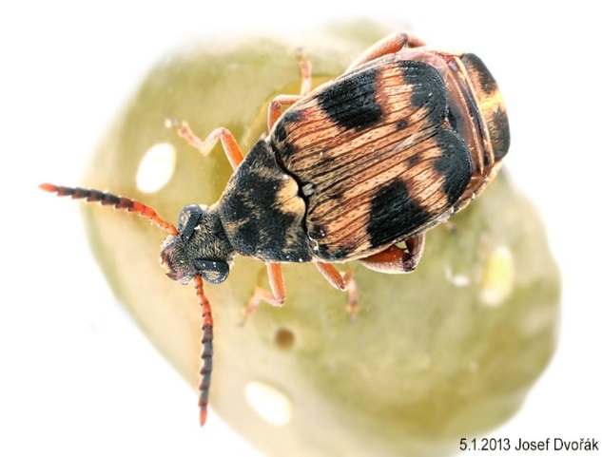
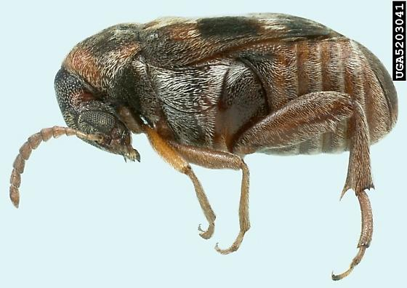
Тўрт нуқтали қўнғиз – Callosobruchus masculatus L.
Бу қўнғиз ловия, мош, нўхат, бурчоқ, зиғир, ясмиқ уруғлари ичидаги моддани кемириб ейиши билан зарар етказади. Шикастланган донларнинг, унинг даражаси 75 % гача пасаяди ва тўрт нуқтали қўнғизнинг чиқиндилари билан ифлосланган донлар овқат учун ярамайди.
Афғонистон, Ҳиндистон, Индонезия, УзоқШарқ, Жанубий, Ўрта ва Шарқий европада, Ўрта ва жанубий Африкада, Маврикия оролида, Ўзбекистонда омборларда 1978 йилдан бери тарқалиб келяпти. Асосан ҳозирги кунда Жиззах, Сирдарё, Тошкент вилоятларида ва Тошкент шаҳрида тарқалган.

Slide 12
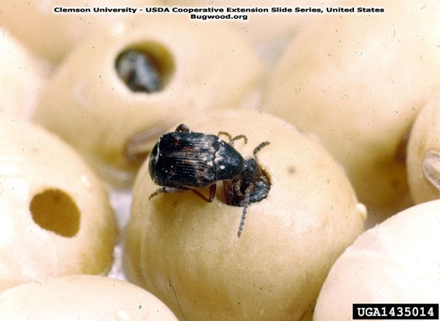
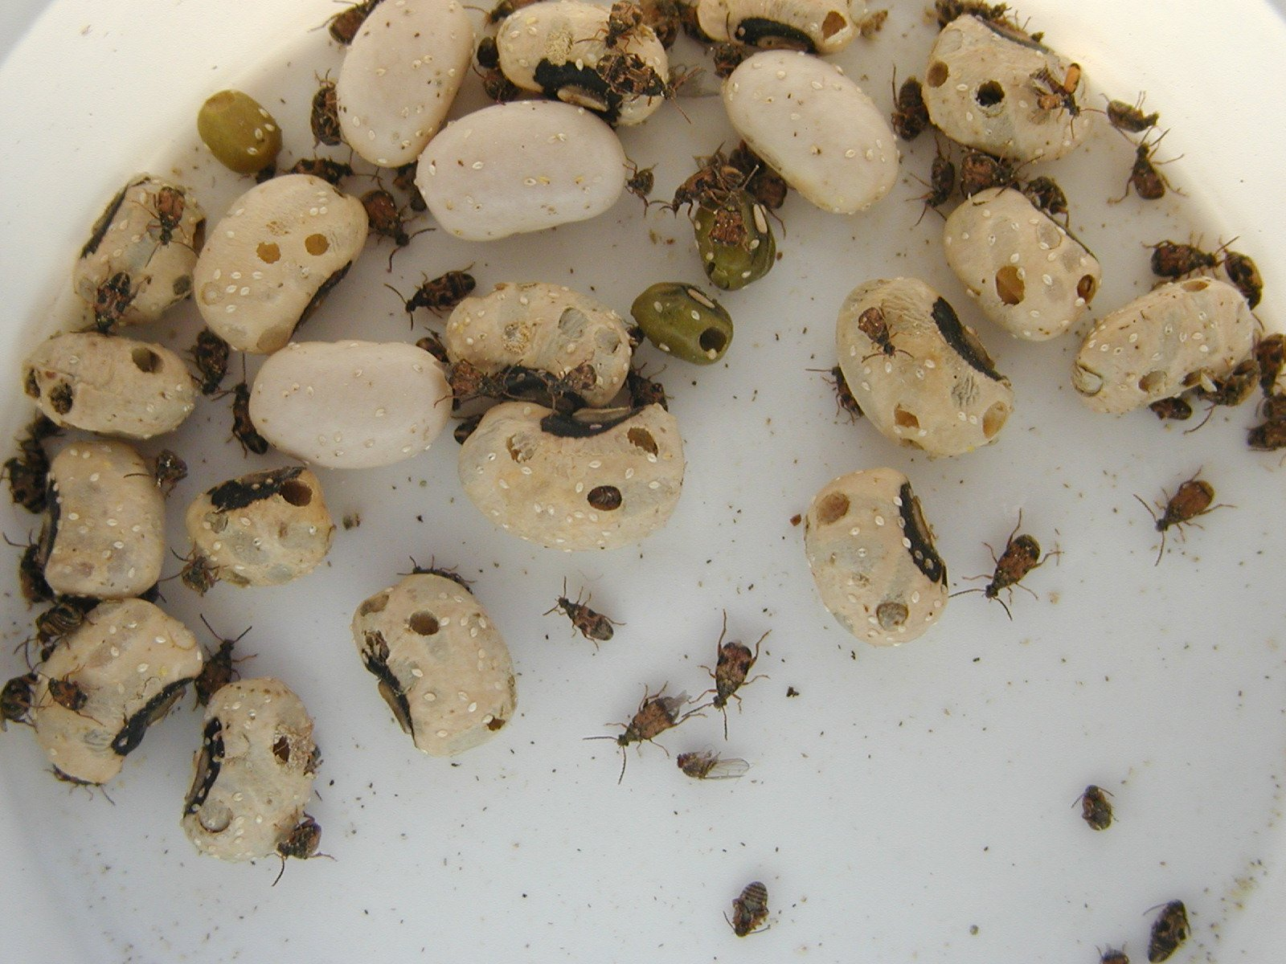

Slide 13
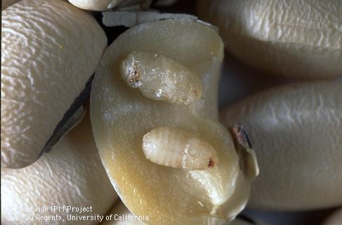
Қўнгизни танаси калта, овал шаклда, ранги қизғиш қўнғир, қаноти устлари бўйлаб ғуж жойлашган калта туклардан иборат. Олдинги қанотида 4 оқ тусли белгилари бор. Орқасининг олд қисмининг асосий учига нисбатан кенгроқ. Кейинги болдирларининг ички томонида тишчалари бор. Қўнғизнинг, тана узунлиги 2,5-5 мм келади. эркак қўнғизларнинг мўйловлари тароқсимон шаклда, 8-10 бўғимли, урғочиларининг мўйловлари эса тасбехсимон шаклда. Ана шуЖ-белгиларга қараб эркак ва урғочиларини билиб олиш осон.

Slide 14
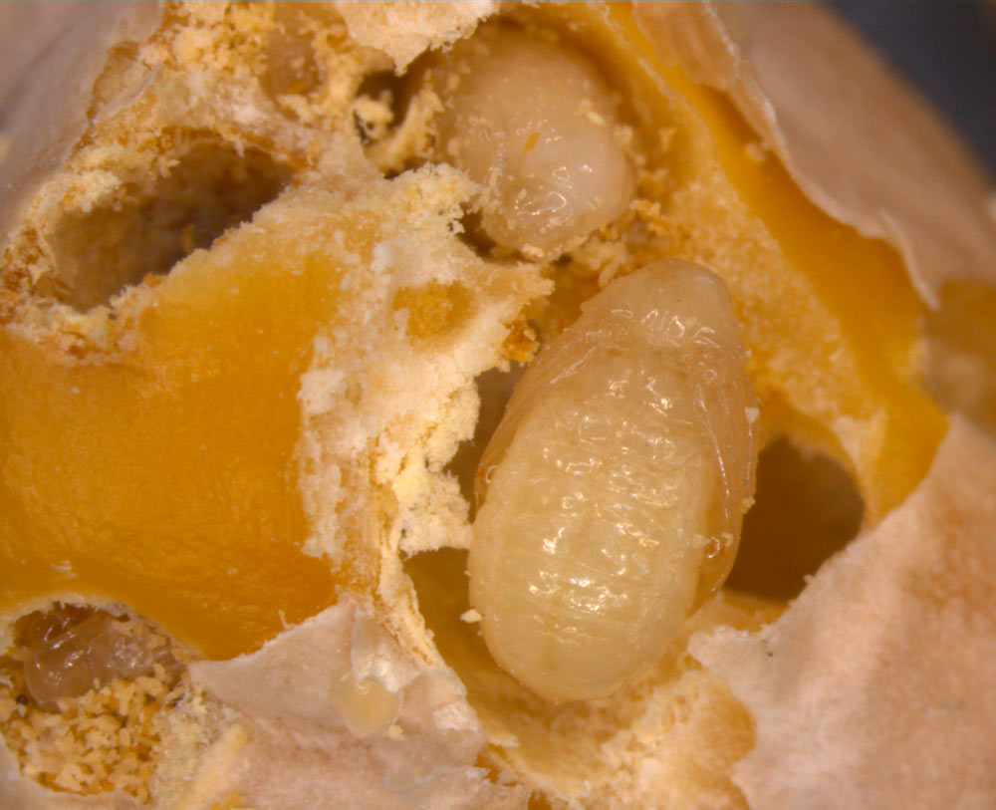
Тухуми ялтироқ, оқиш рангда, чўзинчоқ овал шаклида 0,7-0,46 мм узунликда личинкасининг ранги оқ ёки оқ сарғиш 3.5-4,6 мм гача, кичкина бошли, кўкрак қисмига томон эгилиб туради.Ғумбаги 3,5 мм оқ сариқ рангида.

Slide 15
Ҳаёт кечириши. Вояга етган қўнғиз ҳолатида омборлардаги, шунингдек далаларда янчиш вақгида ерга тўкилган нўхатлар ичида қишлайди. Кўкламда қўнғизлар нўхат уруғларини кемириб тешиб, ташқарига чиқади. Урғочи қўнғиз тухумларини нўхатнинг ёш қўзоқларига, ўз танасидан чиқарган ва тез қуриб қолган суюқ томчи устига қўяди. Тухум қўйишда икки ҳафта давом этади. Урғочи қўнғиз ўртача ҳисобда 60 та тухум қўяди.Тухумлари ўрта ҳисобда 8, личинкалари 17, ғумбаклари 7 кунда ривожланиб бўлади.
Турли шароитда бу заракунанданинг тўла ривожланиб бўлиниши 18-60 кунгача давом этади. Ловиянинг битта дони ичида бир неча личинка етилиши мумкин. Бу зараркунандаларда омборларда йилига бир неча бўғин, ИрЁКлашароитидабиттабўғин. Ҳарорат етарли даражада юқори бўлганда қишки уйқуга кирмасдан ривожлана олади.

Slide 16
Кураш чоралари. Карантин мақсадида ловия донини ҳамда бу зараркунанда тушадиган дуккали ўсимлик донларинис ҳетдан келцриш масаласи ловия қўнғизининг тарқалиш доирасига қараб тартибга солинади.(2,3)
Бу қўнғиз тарқалган раёнлардан ловия келтириш зарур бўлиб қолган тақцирда тўрт нуқгали қўнғиз белгилари бўлган донлар дезинфекция қилинади.
Озиқ-овқатга ишлатиладиган ловия ва дукаклар термик усулда ҳам юқумсизлантирилади.(4)
Ловия ва бошқа дуккакли экинлари, донларнинг тўкила бошалшига йўл қўймасдан, ўз вақгида ўриб олиш зарур. Дон янгиланган жойлард ақолган хас-чўпларни йўқотиш лозим.
Кимёвий препаратларидан кварк 10% к.е. 6-7 л/га, децис 2,5% к.е. 0,5 л/га ишлатилади.

